Slide 1
ORIENTAÇÕES GERAIS
E
OBJETIVOS DA DISCIPLINA
Docentes: Profa. Dra. Ana Luiza Freitas
Profa. Dra. Johanna Billig
Profa. Dra. Melissa Fortes
Prof. Dr. William Kirsch
Leitura e Interpretação Textual em Língua Inglesa II
Porto Alegre, RS, Brasil
Agosto, 2026

Slide 2
ORIENTAÇÕES SOBRE AS DISCIPLINAS OBRIGATÓRIAS DE LÍNGUA INGLESA NO SEMESTRE LETIVO DE 2026/2

Slide 3
SOBRE AS DISCIPLINAS E MATRÍCULA
Leitura e Interpretação Textual em Língua Inglesa II (30h) segundo semestre; turmas horários variados; obrigatória.

Slide 4
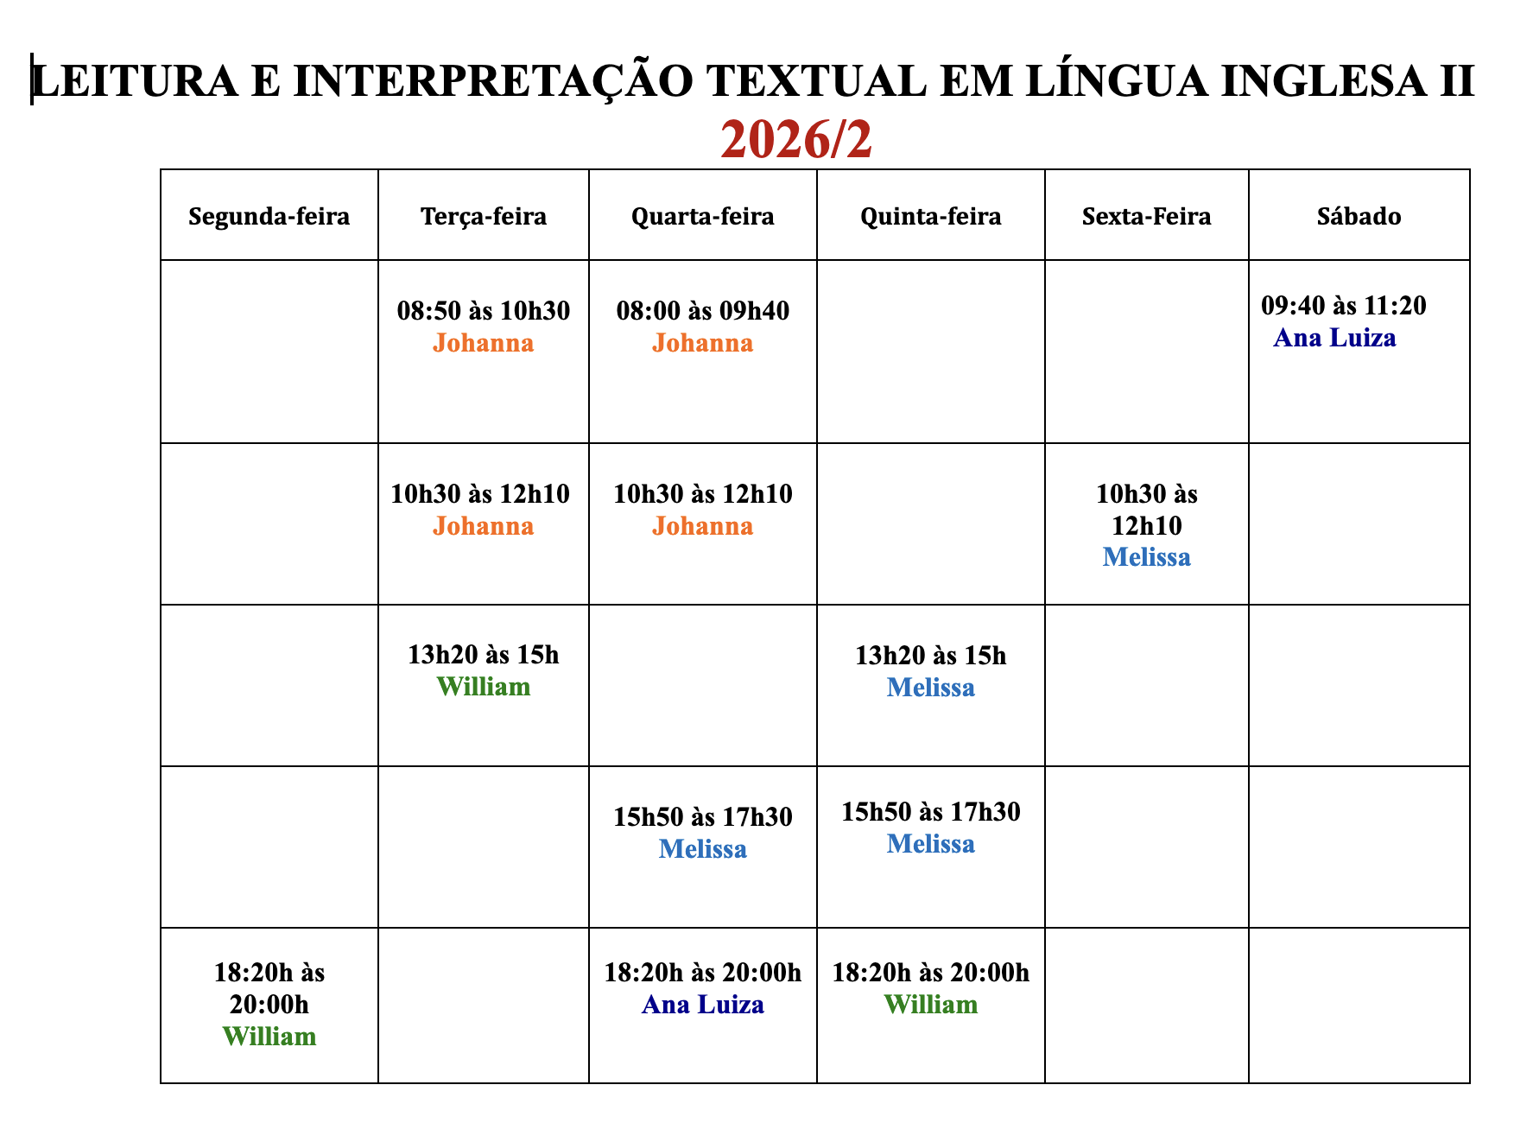
HORÁRIO DE OFERTA DA DISCIPLINA DE
LEITURA E INT TEXTUAL EM LI II EM 2026/2

Slide 5
SOBRE O EXAME DE VALIDAÇÃO DE COMPETÊNCIAS
O(a) discente poderá concorrer à dispensa das disciplinas obrigatórias Leitura e Interpretação Textual em Língua Inglesa I e Leitura e Interpretação Textual em Língua II mediante a realização do Exame de Validação de Competências, conforme parágrafo 2º do artigo 47 da Lei 9394/96.

Slide 6
SOBRE O EXAME DE VALIDAÇÃO DE COMPETÊNCIAS
Para aprovação no exame, exige-se o rendimento mínimo do sistema de avaliação vigente para as disciplinas obrigatórias dos cursos de graduação da Universidade.
O resultado no Exame de Validação de Competências é DISPENSADO ou NÃO DISPENSADO.

Slide 7
SOBRE O EXAME DE VALIDAÇÃO DE COMPETÊNCIAS
O(a)s discentes que optarem prestar o Exame de Validação de Competências precisam ficar atento(a)s para o fato de que é necessário fazer o exame específico para concorrer à dispensa de cada uma das disciplinas.

Slide 8
SOBRE O EXAME DE VALIDAÇÃO DE COMPETÊNCIAS
A NÃO aprovação no Exame de Validação de Competências implica, a obrigatoriedade de cursar a disciplina regularmente, em sala de aula, conforme previsto no Plano de Ensino.

Slide 9
SOBRE O EXAME DE VALIDAÇÃO DE COMPETÊNCIAS
O Exame de Validação de Competências não poderá ser realizado por discente reprovado(a) anteriormente na disciplina, seja por aproveitamento ou por frequência.

Slide 10
SOBRE O EXAME DE VALIDAÇÃO DE COMPETÊNCIAS
Por tratar-se de exame de suficiência (validação de competências), não é ofertada audiência de análise de prova ou envio de prova a(o) testando(a) após aplicação.
As provas são de múltipla escolha, e resultados inferiores a média mínima para aprovação (7,0) são recorrigidos por protocolo.

Slide 11
SOBRE O EXAME DE VALIDAÇÃO DE COMPETÊNCIAS
O modelo de prova do ano anterior poderá ser conferido em https://ufcspa.edu.br/sobre-a-ufcspa/internacional/idiomas/validacao-de-competencias

Slide 12
SOBRE O EXAME DE VALIDAÇÃO DE COMPETÊNCIAS
O(a)s discentes que obtiverem o resultado dispensado(a)s deverão conferir ao longo do respectivo semestre letivo o registro da dispensa no seu histórico escolar.

Slide 13
Leitura e Interpretação Textual II 2026/2
10/08, 2ªf: Sessão de orientação GOOGLE MEET, às 17:30 horas.
12 a 13/08: Inscrição Exame PORTAL DO ALUNO, das 08:00 de 12/08 às 17:00 horas de 13/08.
14/08: Divulgação divisão turmas/salas no Portal do Aluno (Até às 15:00 horas)
15/08, Aplicação do Exame Presencial.

Slide 14
Leitura e Interpretação Textual II 2022/2
18/08 - Divulgação dos Resultados no Portal do Aluno (a partir das 18:00 horas )
19 a 20/08 - Solicitação de Matrícula na Disciplina de Leitura em Interpretação Textual em Língua Inglesa II (No Portal do Aluno, das 8h de 19/08 até às 17:00 de 20/08)
21/08 -Resultado da Solicitação de Matrícula (A partir das 16:00 horas)
24/08- Início das Aulas da Disciplina

Slide 15
SOBRE O EXAME DE VALIDAÇÃO DE COMPETÊNCIAS
A aplicação do exame da disciplina Leitura II acontecerá sábado 15/08
08:00 às 10:00
10:45 às 12:45
14:00 às 16:00
OBRIGATÓRIO PORTAR DOCUMENTO ATUALIZADO COM FOTO PARA REALIZAR A PROVA.

Slide 16
SOBRE O EXAME DE VALIDAÇÃO DE COMPETÊNCIAS
Discentes Sabatistas:
Poderão solicitar aplicação em data especial mediante abertura de processo no SEI para o Departamento de Educação e Humanidades, informando seu curso e anexando comprovante lavrado pela instituição religiosa a que é afiliado(a).
Data da Aplicação: 17/08 – 14:00 - Sala 715 do Prédio 2

Slide 17
SOBRE O EXAME DE VALIDAÇÃO DE COMPETÊNCIAS
Apenas para alunos devidamente inscritos
Portar documento com foto atualizado
Prova a caneta
Sem uso de dispositivos eletrônicos
Uso de dicionário em papel permitido
Estar no local de prova com 15 minutos de antecedência. Após início da prova, não será mais permitida a entrada.

Slide 18
SOBRE O EXAME DE VALIDAÇÃO DE COMPETÊNCIAS
O exame será uma prova de múltipla escolha de 10 a 12 questões de interpretação de um Estudo Transversal nas Ciências da Saúde publicado originalmente em língua inglesa.

Slide 19
SOBRE O EXAME DE VALIDAÇÃO DE COMPETÊNCIAS
A aplicação terá 2h (duas horas) de duração e não haverá prorrogação do tempo de prova em hipótese alguma. O exame iniciará pontualmente no horário marcado e encerrará exatamente duas horas depois.

Slide 20
SOBRE O EXAME DE VALIDAÇÃO DE COMPETÊNCIAS
Os resultados serão divulgados no PORTAL DO ALUNO no dia 18/08 (a partir das 18:00).
Quem obtiver o resultado NÃO DISPENSADO, deverá, OBRIGATORIAMENTE, fazer matrícula em uma das turmas da disciplina Leitura e Interpretação Textual em Língua Inglesa II no período entre 19/08 (a partir das 08:00 h) e 20/08 (Até 17:00 hs), via Portal do Aluno.

Slide 21
CARACTERIZAÇÃO DA DISCIPLINA DE
LEITURA E INTERPRETAÇÃO TEXTUAL EM LÍNGUA INGLESA II

Slide 22
EMENTA
A disciplina aborda a leitura e a interpretação de textos acadêmico-científicos da área da saúde, e oportuniza o desenvolvimento de autonomia para identificação de diferentes registros, discursos e gêneros textuais.

Slide 23
OBJETIVOS GERAIS
Identificar a organização discursiva própria do gênero IMRD (Introduction, Methods, Results, Discussion);
Distinguir entre fato e opinião em artigos de pesquisa nas Ciências da Saúde;

Slide 24
OBJETIVOS GERAIS
Inferir o posicionamento dos autores do estudo científico com base no uso dos verbos no discurso indireto;
Reconhecer desenhos metodológicos observacionais e experimentais em relatos de pesquisa em língua inglesa.

Slide 25
OBJETIVOS ESPECÍFICOS
Ao final da disciplina, o(a)s aluno(a)s deverão estar apto(a)s a:
Aplicar o reconhecimento da organização discursiva IMRD (Introduction, Methods, Results, Discussion) na leitura de relatos de pesquisa em língua inglesa;

Slide 26
OBJETIVOS ESPECÍFICOS
Ler e interpretar de maneira crítica as diferentes seções do artigo científico de pesquisa observacional e experimental;
Ler e relatar de maneira resumida os principais aspectos dos artigos científicos de desenhos metodológicos observacionais e experimentais em língua inglesa.

Slide 27
CONTEÚDO PROGRAMÁTICO
Introdução à organização discursiva IMRD (Introduction, Methods, Results, Discussion);
Leitura, interpretação e discussão de artigo científico da área da saúde em língua inglesa: estudos populacionais e experimentais;

Slide 28
CONTEÚDO PROGRAMÁTICO
Estudo da seção de Introdução do artigo científico: a distinção entre fato e opinião, reconhecimento de posicionamento: verbos no discurso indireto;
Exploração da seção de Metodologia do artigo científico e o uso da voz passiva;

Slide 29
CONTEÚDO PROGRAMÁTICO
Exame da seção de Resultados do artigo científico e uso dos verbos modais;
Análise da seção de Discussão do artigo científico e uso de hedges e boosters.

Slide 30
CONTEÚDO PROGRAMÁTICO
Aplicar estratégias de leitura (abordagens de skimming, scannning, top-down e bottom- up), o reconhecimento de informações para/meta textuais.
Aperfeiçoar os processos cognitivos de compreensão de discurso textual.

Slide 31
CONTEÚDO PROGRAMÁTICO
Desenvolver habilidades para identificar aspectos pragmáticos inerentes ao discurso textual em língua inglesa.
Exercitar a leitura, interpretação e discussão de textos científico/acadêmicos selecionados em língua inglesa.
Reconhecer diferentes desenhos metodológicos aplicados à pesquisa no campo da saúde.

Slide 32
TÓPICOS ABORDADOS
Metacognitive Awareness of Reading Strategies
Critical Appraisal of Scientific Texts
Fact x Opinion in Scientific Texts
Introduction
Methodology
Results
Discussion

Slide 33
TÓPICOS ABORDADOS
Seminários:
Caso-Controle
Coorte
Ensaio Clínico Randomizado
Revisão Sistemática
Metanálise

Slide 34
SITUAÇÕES E CRITÉRIOS DE AVALIAÇÃO:
Contínua e formativa através de provas, trabalhos de grupos e individuais: dentre eles atividades individuais na plataforma moodle, atividades em duplas na sala de aula e tarefas individuais.

Slide 35
SITUAÇÕES E CRITÉRIOS DE AVALIAÇÃO:
O resultado será aferido através de pontos, sendo atribuída ao aluno uma nota final baseada na soma de todas as atividades de avaliação.

Slide 36
SITUAÇÕES E CRITÉRIOS DE AVALIAÇÃO:
Cada processo de avaliação servirá para acompanhar o aproveitamento escolar do aluno, aferindo seu progresso e suas dificuldades.
As avaliações serão individuais e em duplas e ocorrerão em sala de aula, nos dias discriminados no programa.
Frequência mínima para aprovação 75%.

